Slide 1
Herarkiya ng Pangangailangan

Slide 2
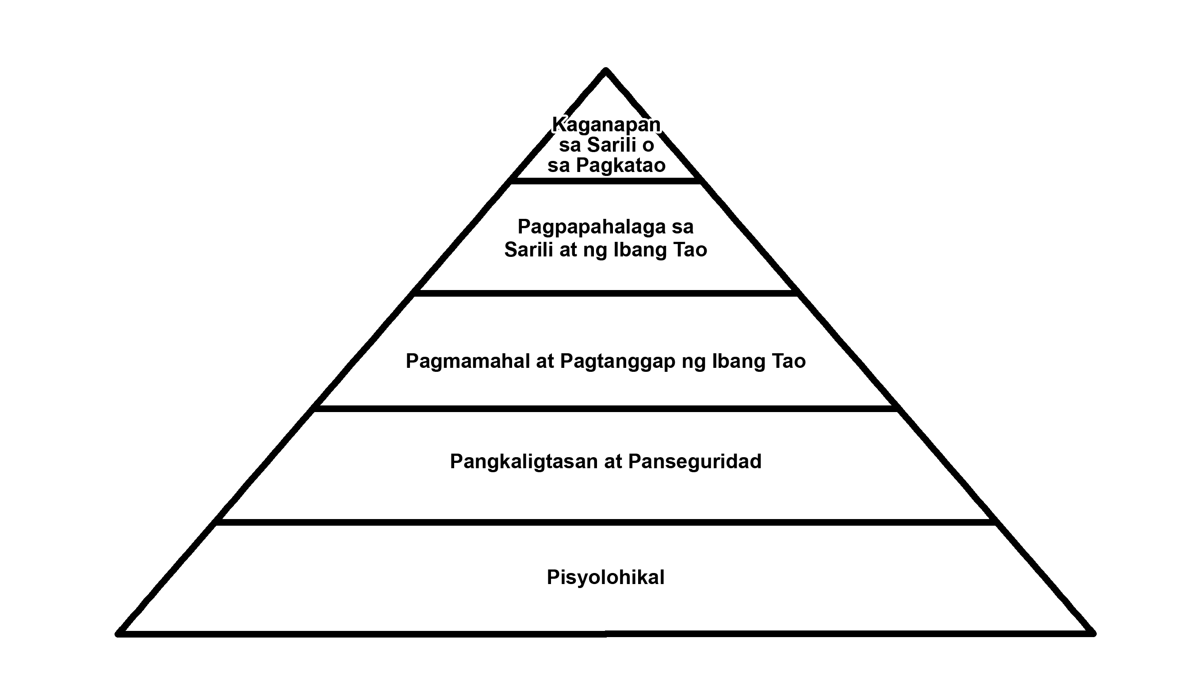
Ang Limang Uri ng Pangangailangan
Si Abraham Maslow, isang sikolohista, ang unang pormal na nagtala ng mga pangangailangan ng tao. Hinati ni Maslow ang mga pangangailangan ng tao sa limang uri: pisyolohikal, pangkaligtasan at seguridad, pagmamahal at pagtanggap ng ibang tao, pagpapahalaga sa sarili at ng ibang tao, at kaganapan sa sarili o sa pagkatao.

Slide 3
Ang Limang Uri ng Pangangailangan
1. Pisyolohikal – Ito ay mga pangangailangan ng katawan gaya ng tubig, pagkain, at pahinga. Ito ay nakalagay sa pinakaibaba ng piramide sapagkat ito ang mga pangunahing pangangailangan ng tao upang patuloy na makakilos at mabuhay at higit sa lahat ay mapanatiling malusog.
2. Pangkaligtasan at Seguridad – Kung ang unang antas ay may direktang kaugnayan sa biyolohikal na aspekto ng tao, ang ikalawa ay may kinalaman hindi lamang sa kaniyang pisikal, bagkus ay sa kaniyang pag-iisip. Mahalagang maramdaman ng tao na ligtas siyang makakakain at makatutulog, at walang magnanakaw ng kaniyang kagamitan habang siya ay nagpapahinga at nag-aayos ng sarili. Masasabing mas malaki ang epekto ng pangangailangang ito sa pag-iisip ng tao sapagkat kailangan ng tao ng masasandalan at ng kapayapaan upang patuloy na maitaguyod ang sarili. Sa kasalukuyan, masasabing dahil sa epekto ng pandemya ay mailalagay sa antas na ito ang kasiguraduhan ng trabaho.

Slide 4
Ang Limang Uri ng Pangangailangan
3. Pagmamahal at Pagtanggap ng Ibang Tao – “No man is an island,” ‘ika nga. Likas sa tao ang mamuhay kasama ng kaniyang kapuwa ngunit hindi lamang ito dahil kailangan niya ng tulong sa pagtatanggol sa sarili o pagkuha ng pagkain. Kailangan din ng isang tao na bumuo ng malalim na relasyon—ang mahalin at magmahal. Mahalaga sa kalusugan ng tao at sa pagtataguyod ng kaniyang sarili ang pakikipag-ugnayan hindi lamang dahil siya ay limitado kundi may mga pagkakataong ang mga ugnayang ito ang humihikayat sa kaniya na magpursigi.
4. Pagpapahalaga sa Sarili at ng Ibang Tao – Magkatali ang pagmamahal at pagpapahalaga. Kasama ng pagmamahalan ang pagsusumikap na mapaginhawa at mapaganda ang kalidad ng buhay ng sarili at mga mahal sa buhay gaya ng pamilya, kaibigan, at iba pa. Mahalaga rin na ang pagkilala at pagpuri ay hindi lamang nanggagaling sa pamilya kundi sa lahat ng uri ng relasyon na binubuo ng bawat indibidwal. Mahalaga ang pagkilala ng empleyado hindi lamang para sa mismong nagtratrabaho kundi pati na rin sa mga namumuno ng kompanya. Kapag ang tao ay pinupuri, pinahahalagahan, at inaalagaan ay mas lalo nitong pinagbubutihan at pinagaganda ang serbisyong ibinibigay, at dagdag pa rito ay ang pagbuo ng isang relasyon na may katapatan at kapanatagan.

Slide 5
Ang Limang Uri ng Pangangailangan
5. Kaganapan sa Sarili o sa Pagkatao – Hindi gaya ng ibang nilalang na naaabot ang kanilang kaganapan sa pagkapanganak pa lamang, ang tao ay isang nilalang na patuloy na hinuhubog at nililikha ang sarili. Ang puno ay puno, ang pusa ay pusa, ngunit ang tao ay kayang maging guro, doktor, abogado, siyentipiko, ama, o ina ayon sa kaniyang personal na paniniwala, ideya, edad, at iba pang salik. Inilagay ito ni Abraham Maslow sa pinakamataas na antas sapagkat naniniwala siya na ang tao ay lubos ang pagkatao kapag may kakayahan siyang panghawakan at magbigay -direksiyon sa sarili niyang buhay nang walang hadlang.

Slide 6
Pagsasanay
I. Panuto: Magbigay ng isang pangunahing pangangailangan para sa sumusunod na bahagi o panahon ng iyong buhay.
Paglingon sa Kahapon
Pangangailangan | Sanggol | Pre-school | Elementary | Highschool
 | (Halimbawa: gatas)

